Slide 1
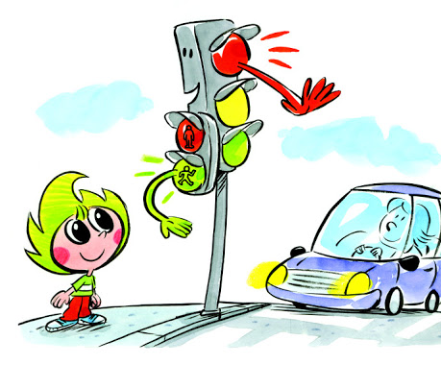
PROMET
PONAVLJANJE GRADIVA ZA 2 B RAZRED

Slide 2
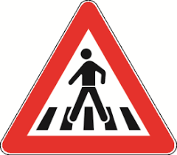
PROMETNI ZNAKOVI
PROMETNI ZNAKOVI ODREĐUJU PRAVILA PONAŠANJA U PROMETU.
ZNAKOVI NAREDBI SU OKRUGLI.
ZNAKOVI OPASNOSTI SU TROKUTASTI.
ZNAKOVI OBAVIJESTI SU PRAVOKUTNI.

Slide 3
ZNAK STOP
OBAVEZNO MORAMO STATI I PROVJERITI SIGURNOST PROLAZA.

Slide 4
PUTUJEMO AUTOBUSOM
Putne karte putnici kupuju na blagajni. U čekaonici čekaju polazak ili dolazak autobusa. Vrijeme polaska ili dolaska autobusa piše na voznom redu. Vozač vozi autobus, kondukter pregledava karte i brine da putovanje bude sigurno i ugodno. U autobusu se ponašamo pristojno.

Slide 5
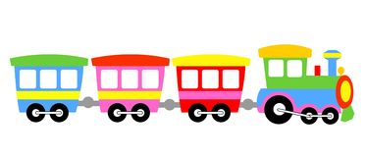
PUTUJEMO VLAKOM
Vlak se sastoji od lokomotive i vagona. Putnički vlakovi prevoze putnike. Teretni vlakovi prevoze teret. Na željezničkoj postaji ulazimo ili izlazimo iz vlaka. Putnu kartu kupujemo na blagajni. Odlazak i dolazak vlakova pratimo na voznom redu. Vlak se kreće po tračnicama – pruzi. Strojovođa upravlja vlakom. Kondukter pregledava karte.

Slide 6
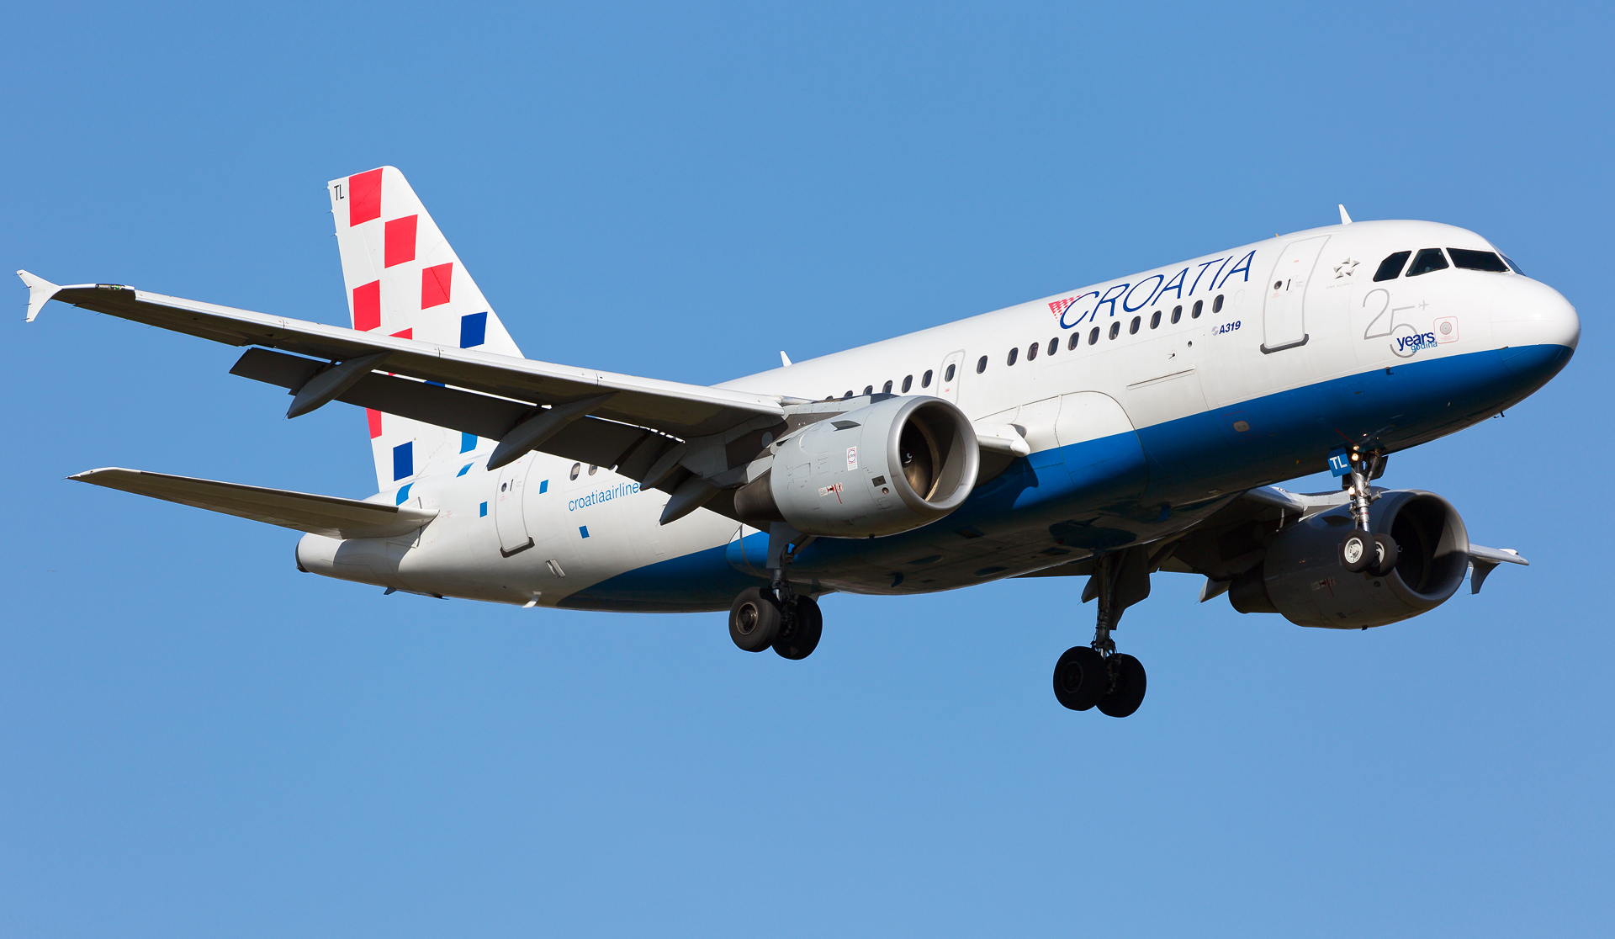
PUTUJEMO ZRAKOPLOVOM
Zračna luka je mjesto polijetanja i slijetanja zrakoplova. Prije ulaska u zrakoplov prolazi se sigurnosna kontrola. U zrakoplovu brigu o putnicima vode domaćice. Zrakoplovom upravlja pilot.

Slide 7
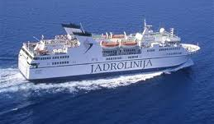
PUTUJEMO BRODOM
Brod pristaje i isplovljava iz brodske luke. Brodovi prevoze putnike ili robu. Putnički brod prevozi samo putnike. Trajekt prevozi putnike i vozila. Brodom upravlja kapetan. Pomažu mu mornari i posada. Brod plovi prema redu plovidbe. Prije plovidbe kupujemo putne karte.

